Slide 1
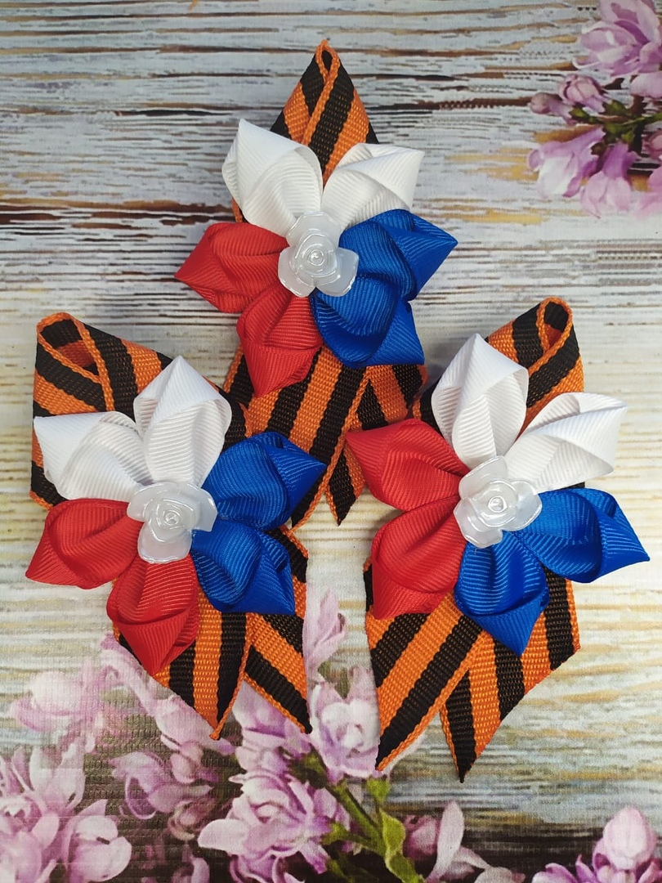
Брошь из георгиевской ленты к 9 мая
Мастер-класс
от семьи Салиховых
7а класс

Slide 2

Чёрный дым, оранжевое пламя,
Полосы из пороха с огнём,
Мы своих по ленточке узнаем,
Со Святым Георгием идём!
С гордостью и доблестью Отчизны,
Славой наших дедов и отцов,
Нам в подарок жизнь за чьи-то жизни
С лентою знамён и орденов.
От Войны опять открылись раны,
В обороне мы к плечу плечом,
Мы – потомки, мы на поле брани
Символ её бережно несём!
Чёрный дым, оранжевое пламя,
Из руки к руке, и сердцу легче!
Узелок завяжем мы на память
О Победе, нету его крепче!
Галина Филиппова

Slide 3
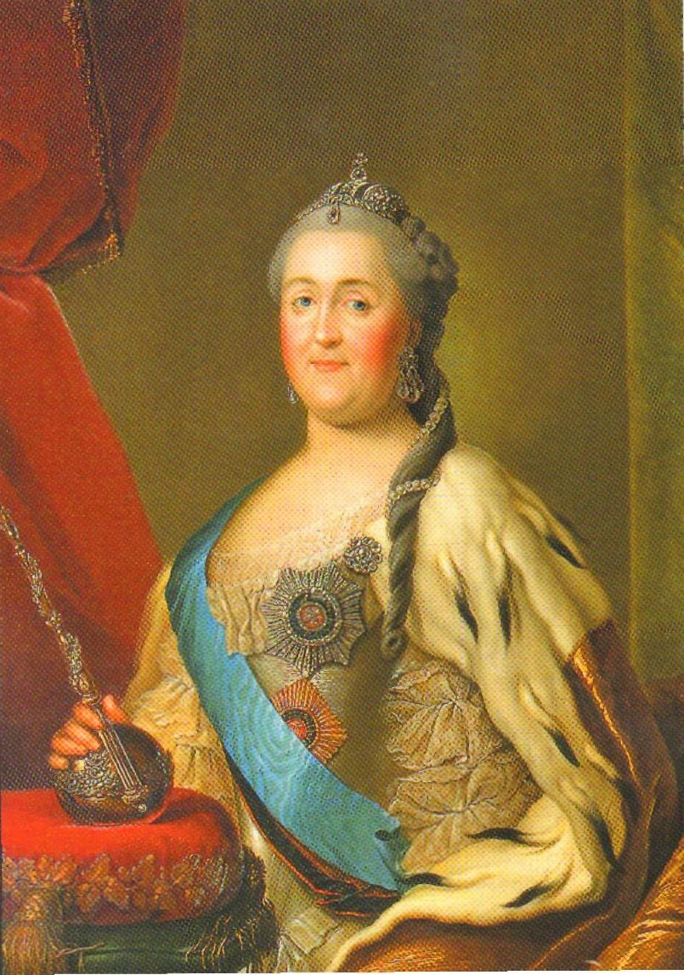
Немного из истории.
В 1769 году императрица Екатерина 2 учредила награду для офицеров Русской Армии -орден Святого Георгия. Носить его полагалось на «ленте шёлковой о трёх чёрных и двух оранжевых полосах», в последствии за ней и закрепилось название - Георгиевская лента. Эта лента с небольшими изменениями вошла в нагрудную систему СССР как «Гвардейская лента»- знак особого отличия солдата. Ею обтянута колодка очень почётного «солдатского» ордена Славы. Чёрный и оранжевый цвета символизируют собой цвет пороха и огня.

Slide 4
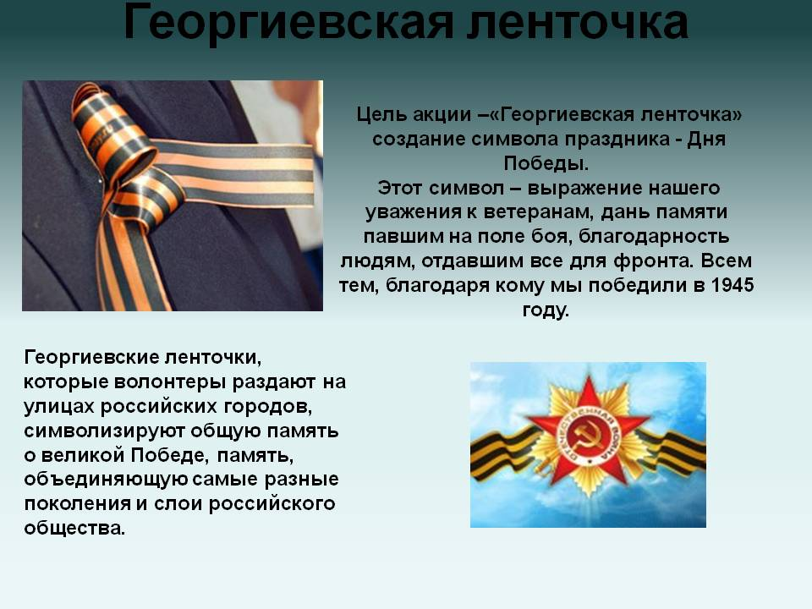

Slide 5
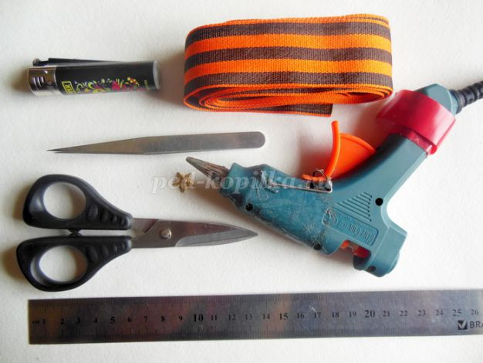
Для работы нам понадобятся следующие материалы и инструменты:
- лента георгиевская (57см);
- основа для броши (булавка);
- декор (звездочка, пуговица);
- клеевой пистолет;
- зажигалка (свеча);
- пинцет;
- ножницы.

Slide 6
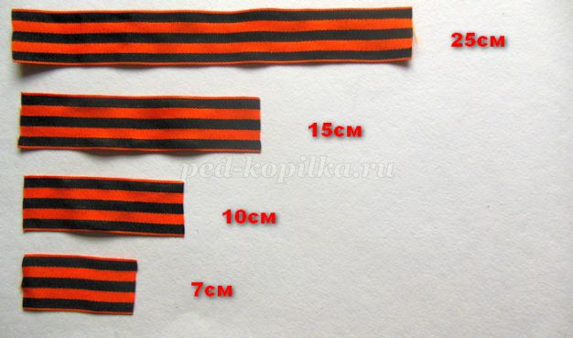
Для броши нам понадобятся четыре отрезка георгиевской ленты:
1 - 25 см;
2 - 15см;
3 - 10см;
4 - 7см.

Slide 7
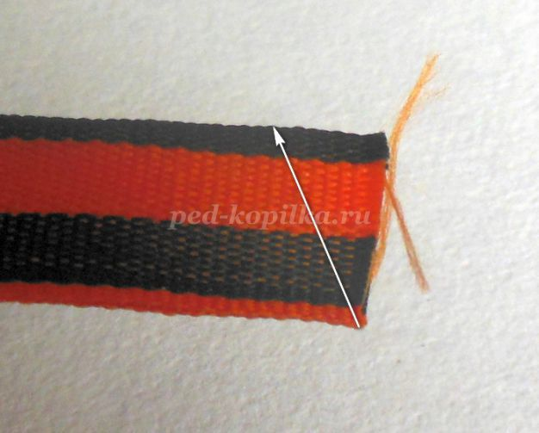
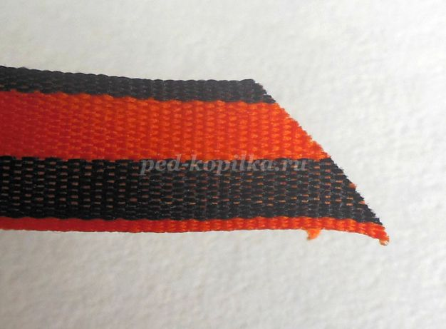
Сначала сделаем основу из ленты длиной 25см.
Край ленты складываем вдвое и обрезаем ножницами, как указано на фото.
Такой способ обработки края ленты называется "флажок".

Slide 8
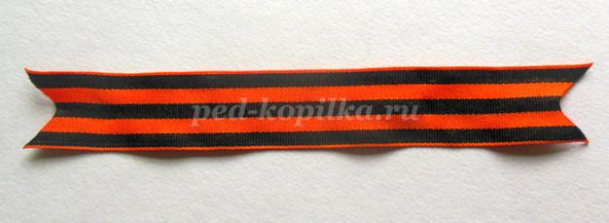
Обрезанные края обрабатываем над огнем свечи или зажигалкой.

Slide 9
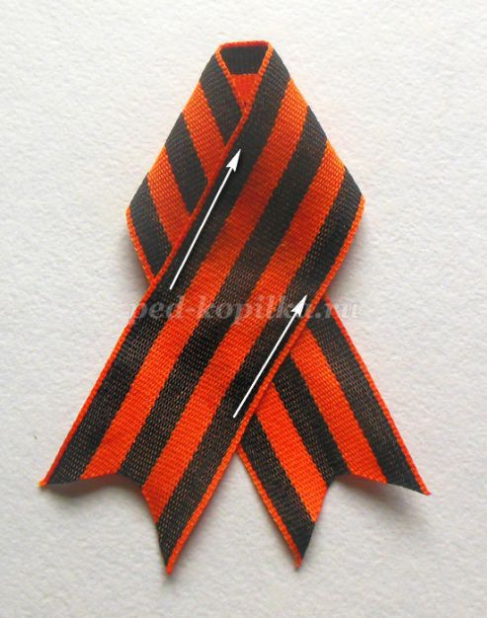
Формируем из ленты петельку. По линиям, указанным на фото, на внутреннюю сторону наносим клей, тем самым фиксируем заданную форму. Примечание: чем дальше друг от друга вы разведете края ленты, тем объемнее окажется верхняя часть (петелька).

Slide 10
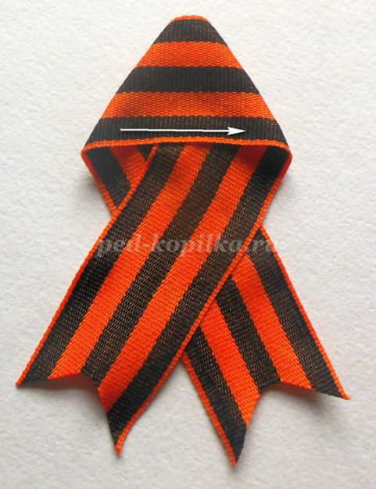
На оборотной стороне ленту тоже желательно зафиксировать.

Slide 11
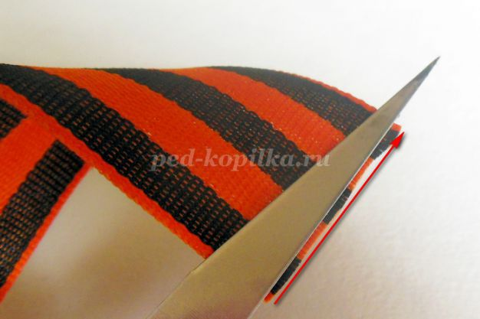
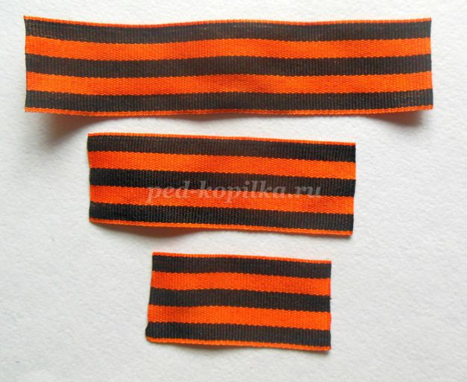
Основа готова. Приступаем непосредственно к выполнению банта.
Края оставшихся трех отрезков обрабатываем над огнем, край фиксируем пинцетов во избежание ожогов. Да и край получается ровнее!
Итак, ленты подготовлены к работе.

Slide 12
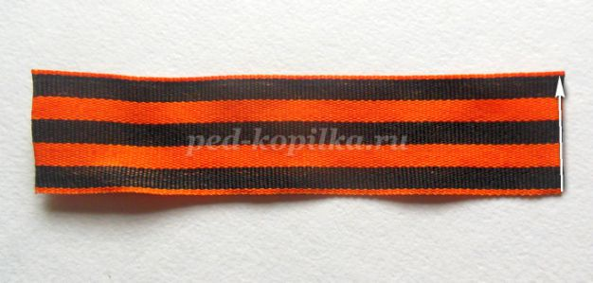
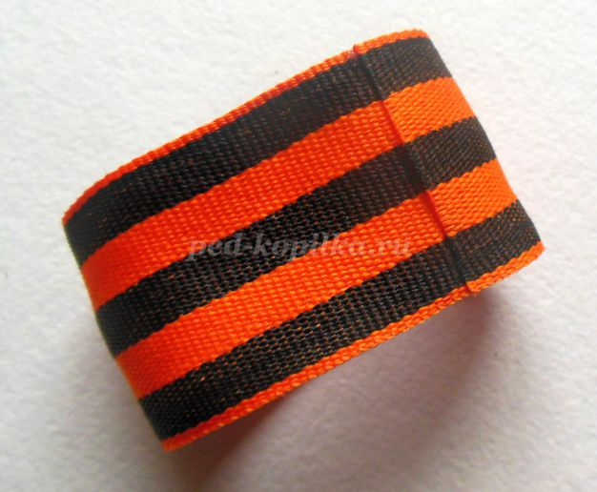
Берем отрезок длиной 15см и по краю наносим термоклей.
Пока клей не остыл, формируем из ленты кольцо.

Slide 13
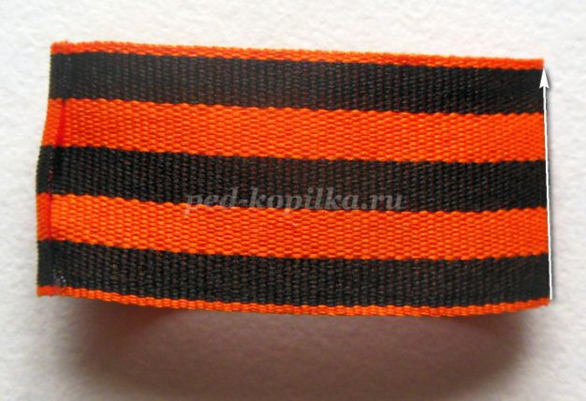
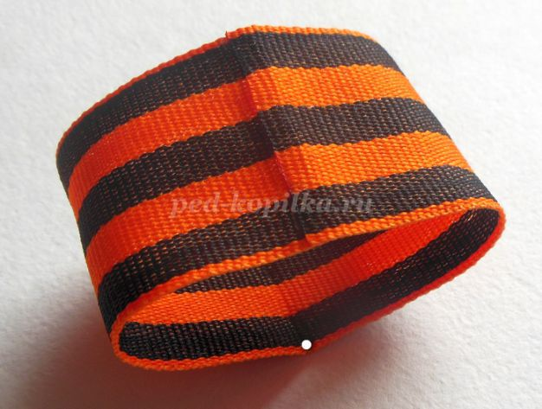
Теперь складываем полученную деталь вдвое, ориентируясь на место склейки. Намечаем с противоположного края складку.
С внутренней стороны на место сгиба наносим термоклей и фиксируем с противоположной стороной.

Slide 14
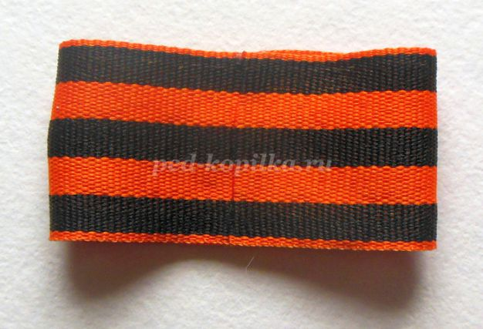
Наносим клей с другой стороны сгиба и получаем вот такую деталь.
Аналогично из отрезка длиной 10см формируем вторую деталь.

Slide 15
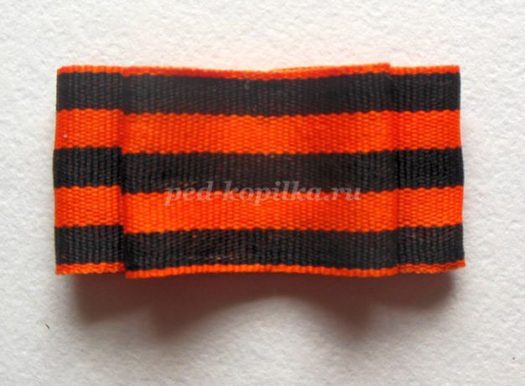
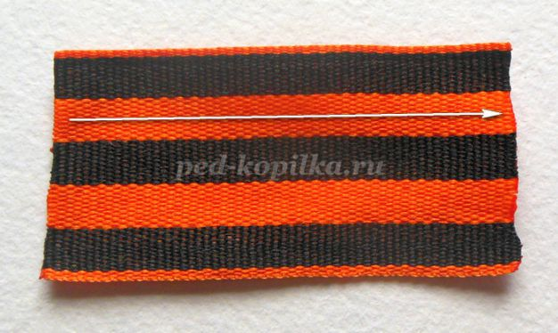
Наносим термоклей по серединной линии и соединяем две заготовки. Бант практически готов!
Осталось сделать перемычку для банта.
На отрезке длиной 7см по оранжевой полоске наносим термоклей.

Slide 16
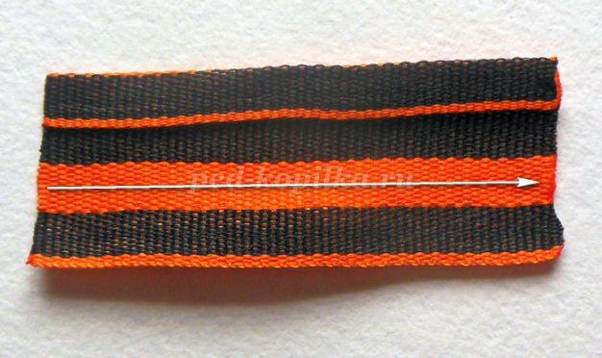
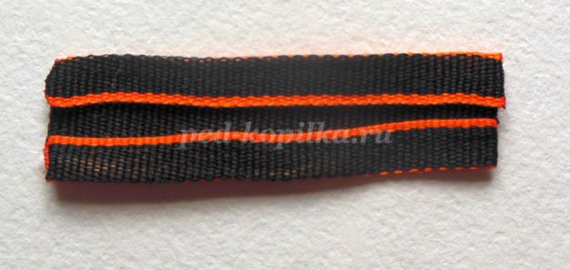
Подворачиваем, склеиваем. Наносим полосой термоклей с другой стороны.
Получается вот такая полоска.

Slide 17
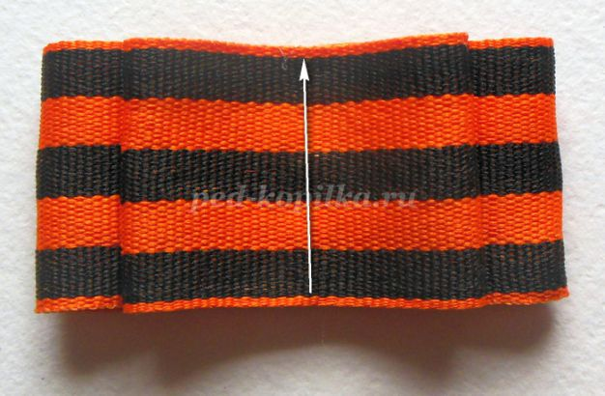
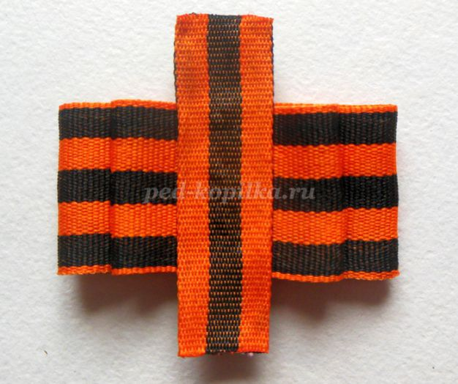
Сборка.
На бант по серединной линии наносим термоклей. Обратите внимание: мЕньшая деталь вверху!
Приклеиваем перемычку.

Slide 18
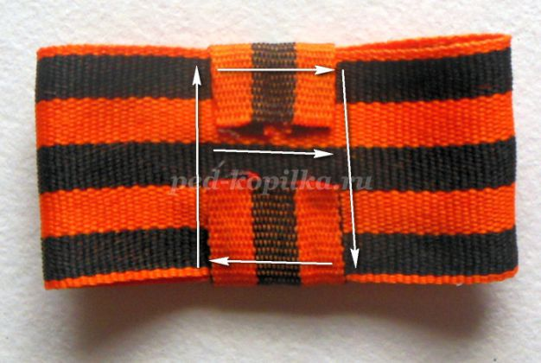
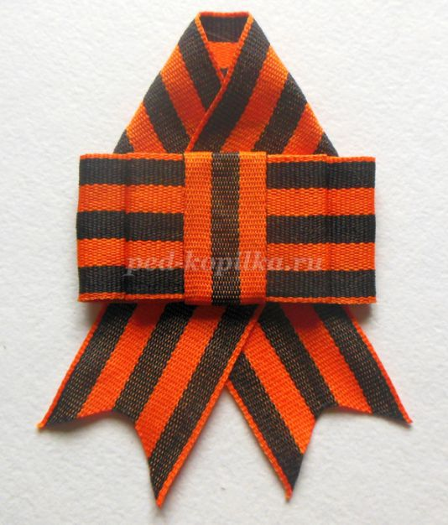
Переворачиваем и подклеиваем концы перемычки на оборотной стороне.
Наносим термоклей на оборотную сторону банта.
Приклеиваем бант к основе-петельке.

Slide 19
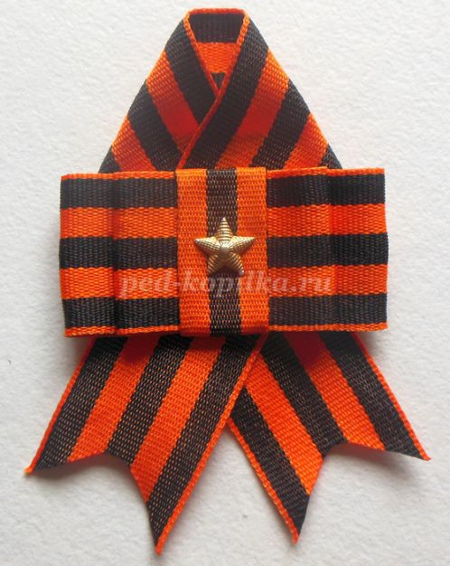
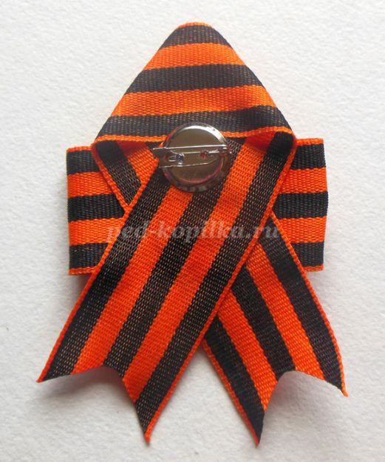
Декорируем звездочкой или пуговицей.
На оборотную сторону термоклеем крепим основу для броши.

Slide 20
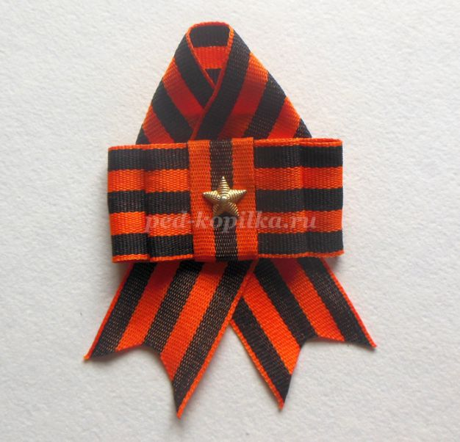
Брошь-бант готова!
Готовим подарки, радуем близких и радуемся сами!

Slide 21
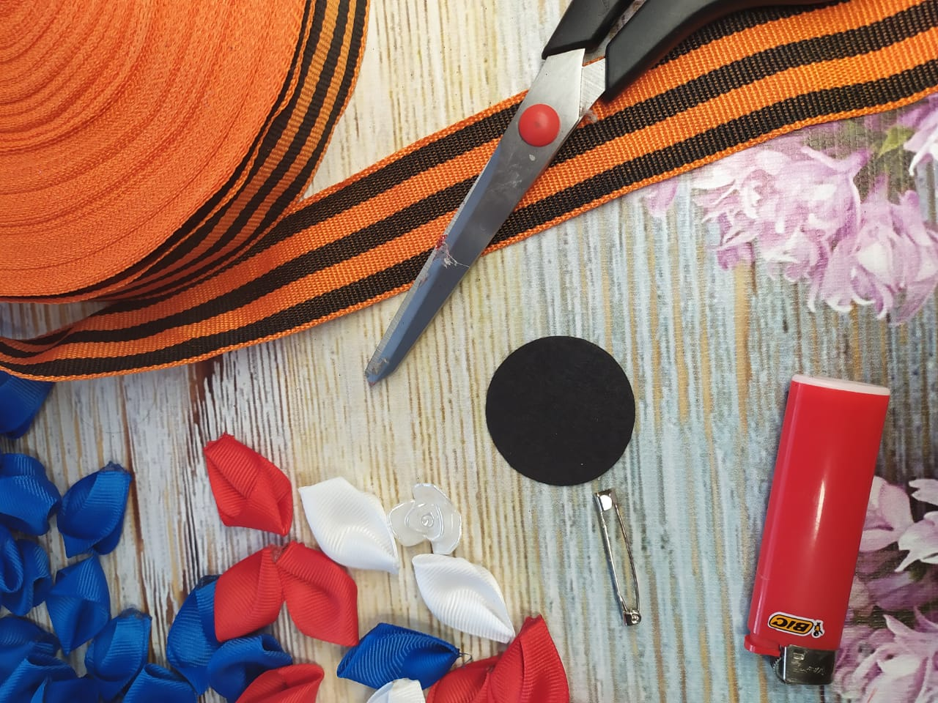

Slide 22
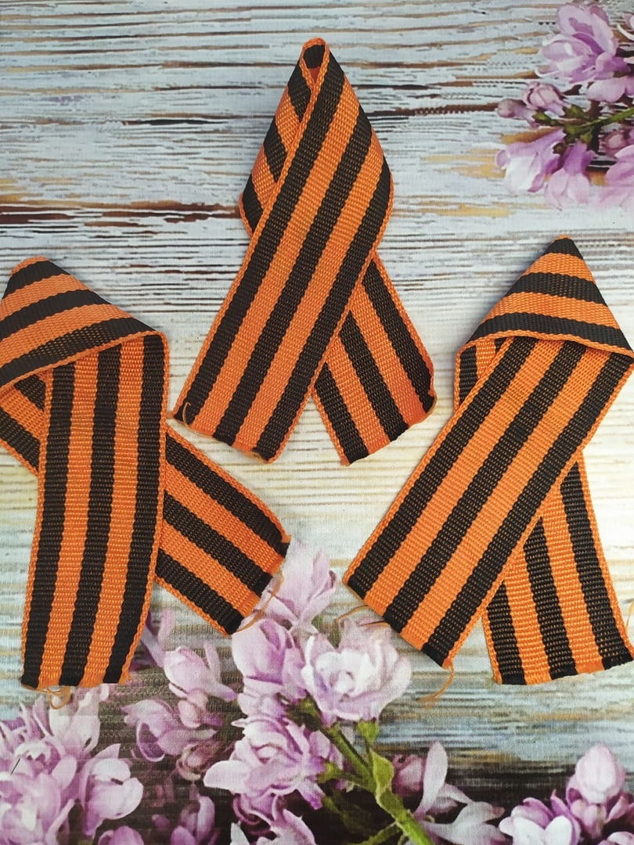

Slide 23
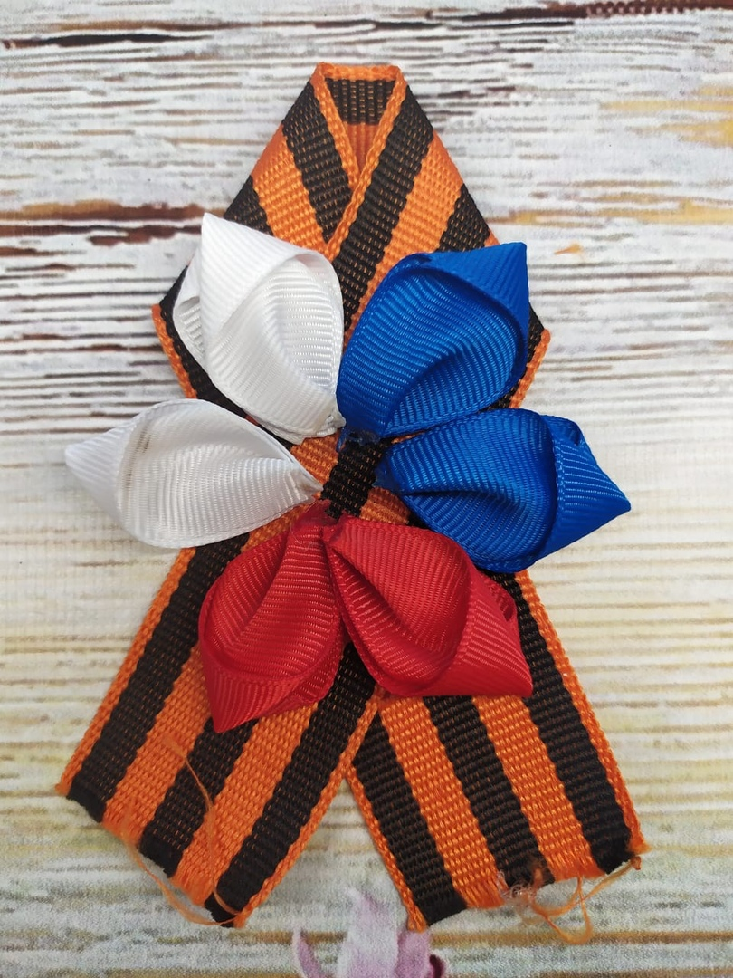

Slide 24
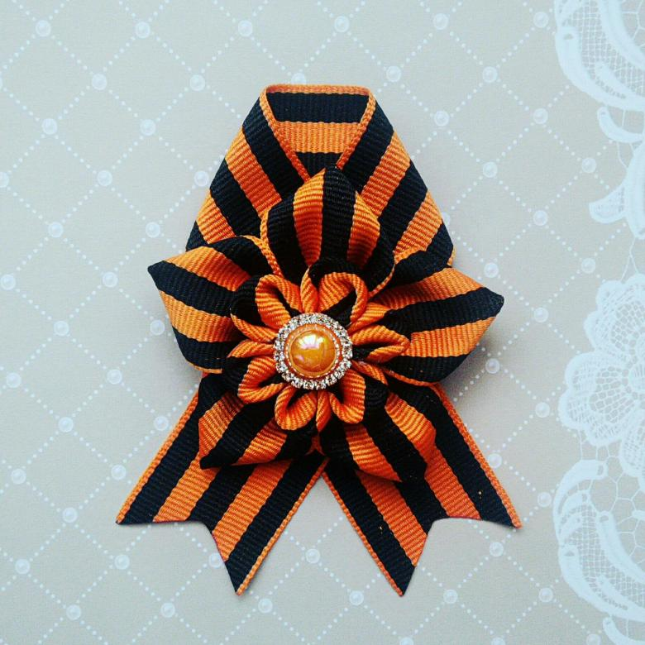
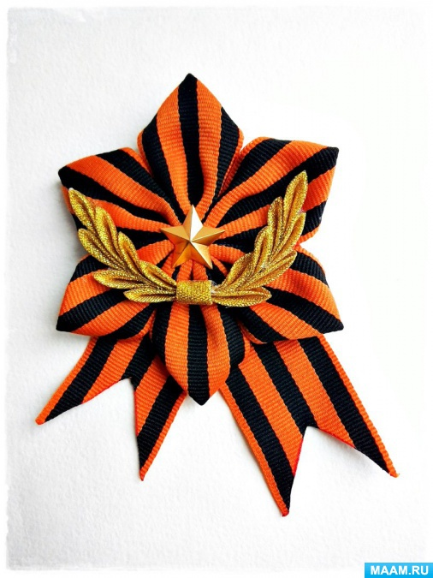

Slide 25
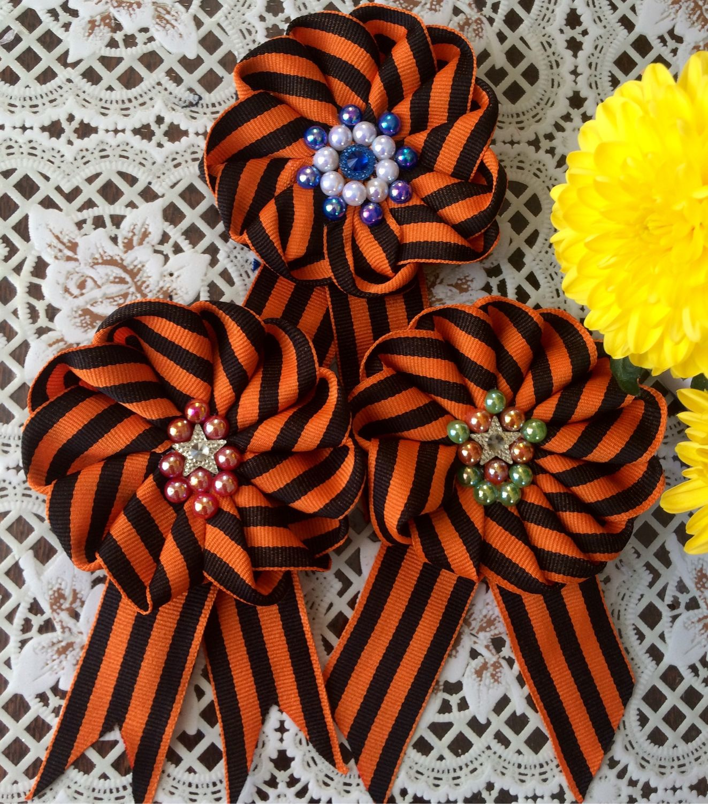
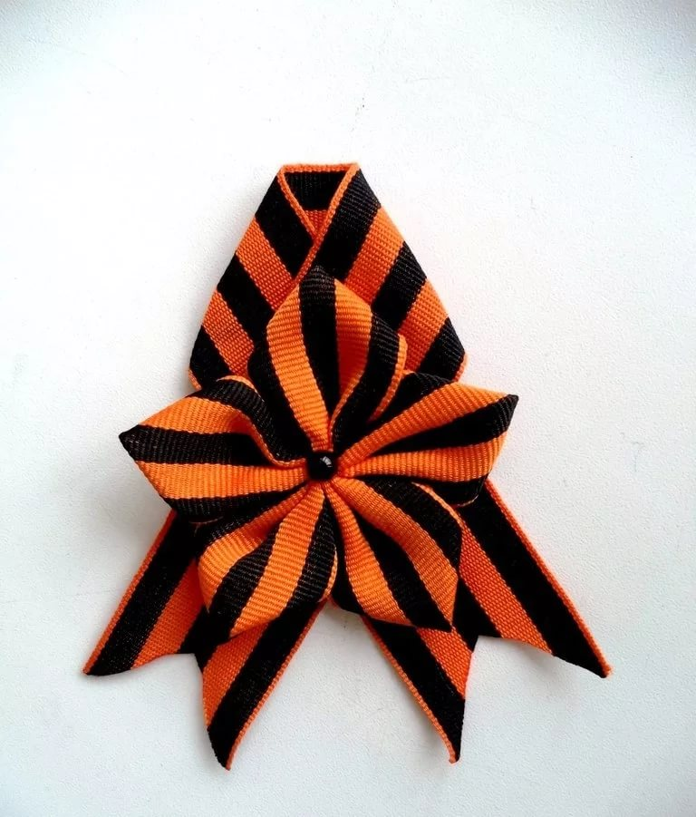

Slide 26
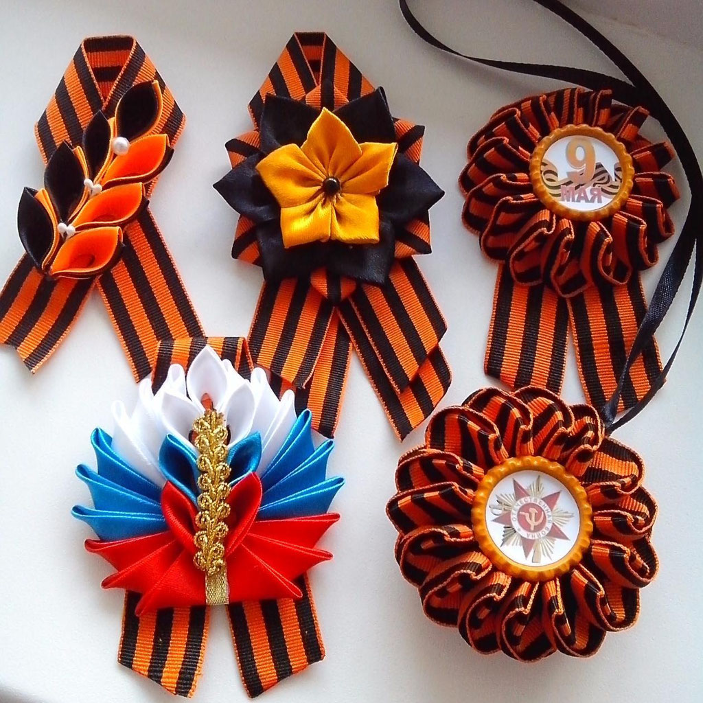

Slide 27
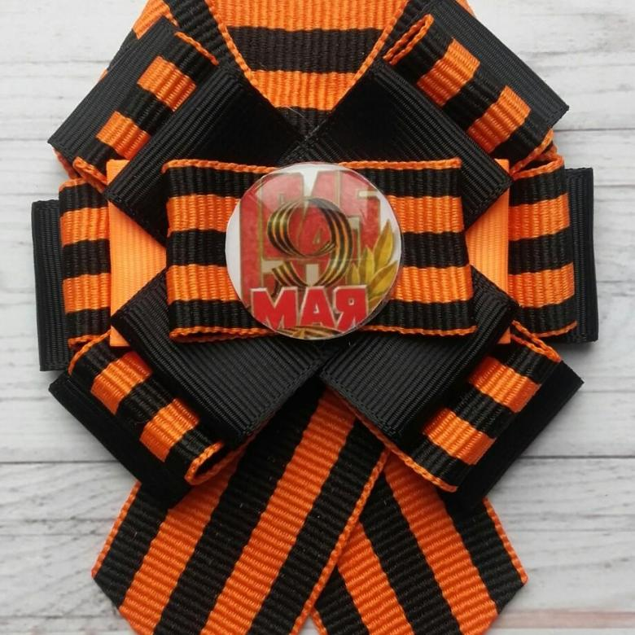

Slide 28
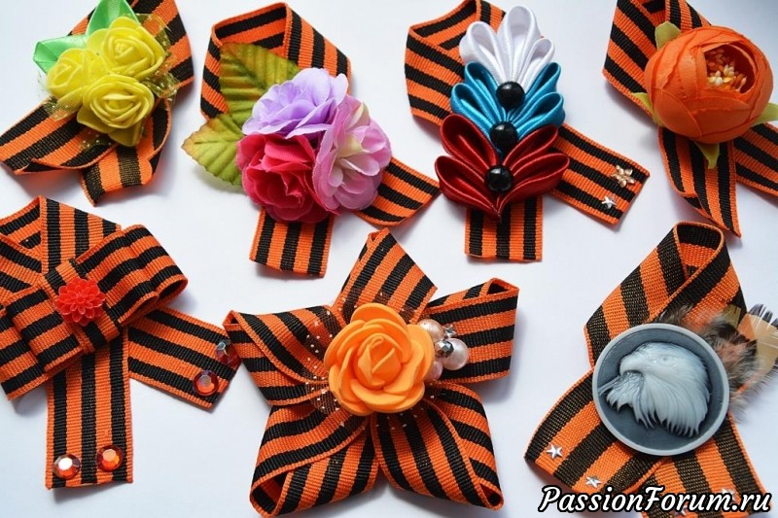

Slide 29
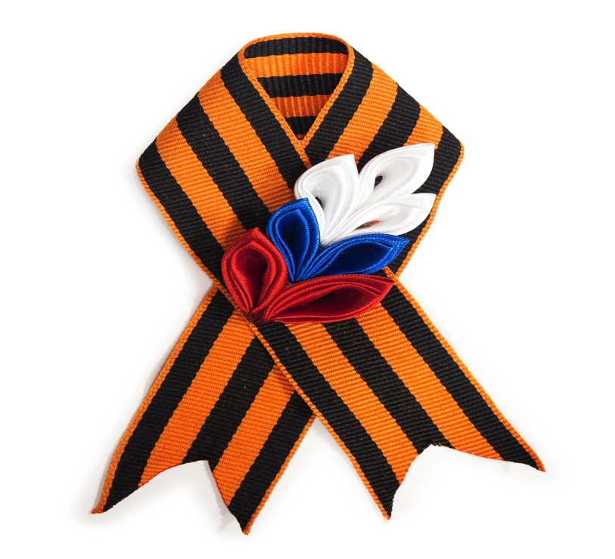
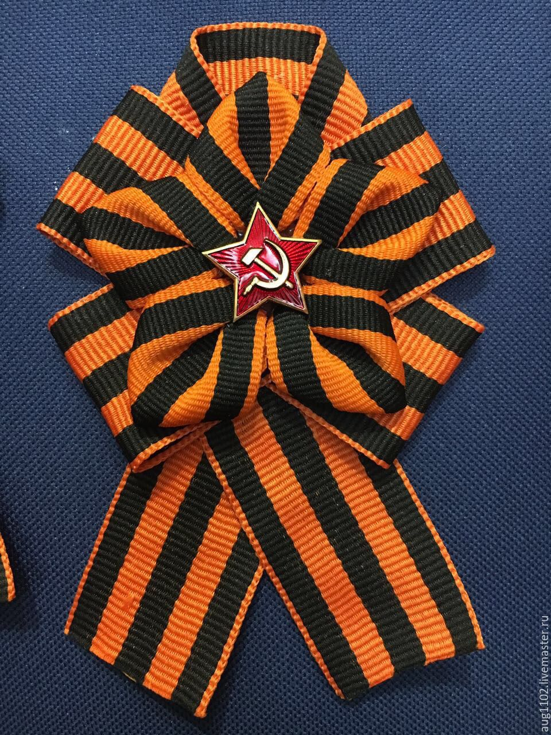
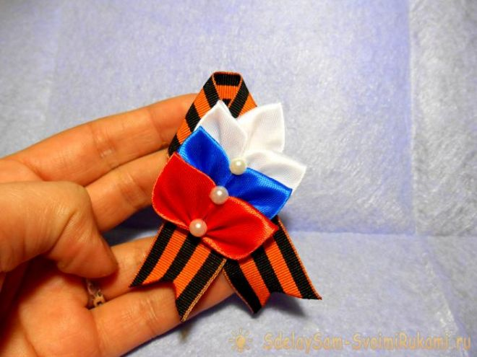
Семья Салиховых поздравляет Ветеранов войны, учителей, учащихся школы №40 и всех жителей г.Набережные Челны с Великим праздником Победы- 9 мая!

